Slide 1
Seminář k žádosti o dotaci v rámci dotačního programu Vnitroblok

Slide 2
Program semináře
1. Obecně o dotačním programu
Obecné podmínky
Systém podání žádosti
2. Povinné přílohy k žádosti
Seznam povinných příloh a kde je nalézt
3. Příklady realizace
Čtyři příklady realizovaných vnitrobloků
4. Dotazy a připomínky

Slide 3
1. Obecně o dotačním programu
nový dotační program v průběhu června/července 2024
žádost pouze elektronicky (brno.grantys.cz)
termín podávání žádostí: 15.září – 31.října 2024
maximální možná výše dotace: 300 000 Kč
vždy musí být zhotoven projekt
povinná 5letá udržitelnost
podmínky dle DP:
minimálně 10% spoluúčast žadatele
maximálně 10% z výše poskytnuté dotace může tvořit mobiliář
nesmí být pevně spjat s podložkou (bezpečnostní kotvy pro herní prvky jsou povoleny)
pořizovací hodnota jednoho kusu nesmí překročit 40 tis. Kč
maximálně 10 000 Kč na projektovou dokumentaci
investiční položky nejsou přípustné (opěrné zdi, ploty, pergoly, altánky aj.)

Slide 4
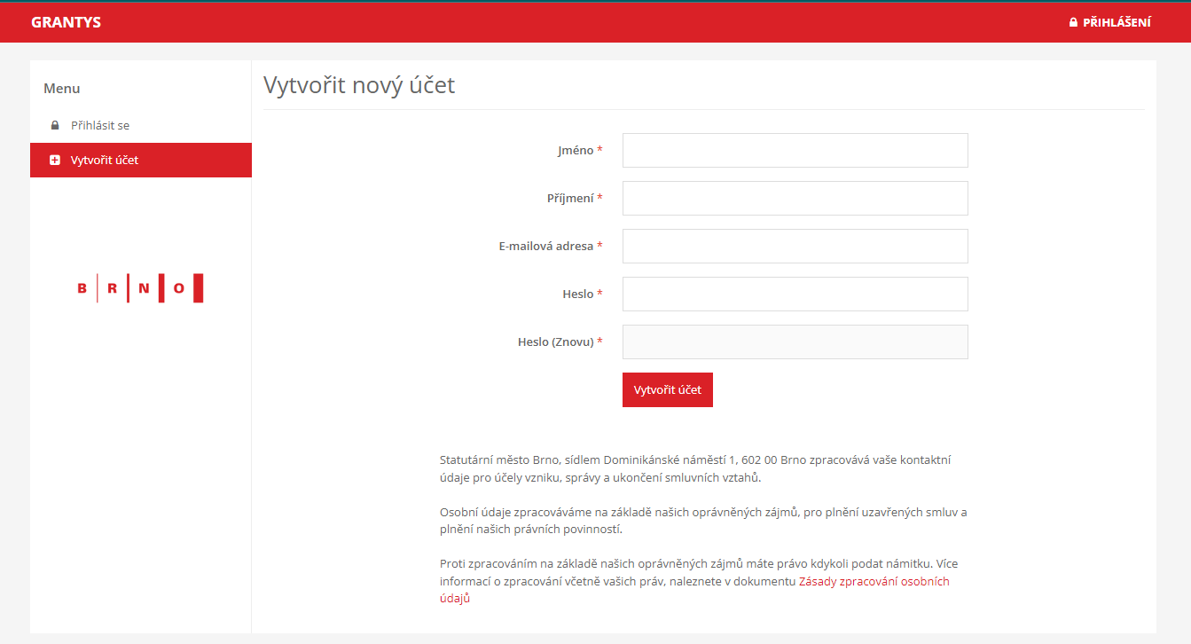
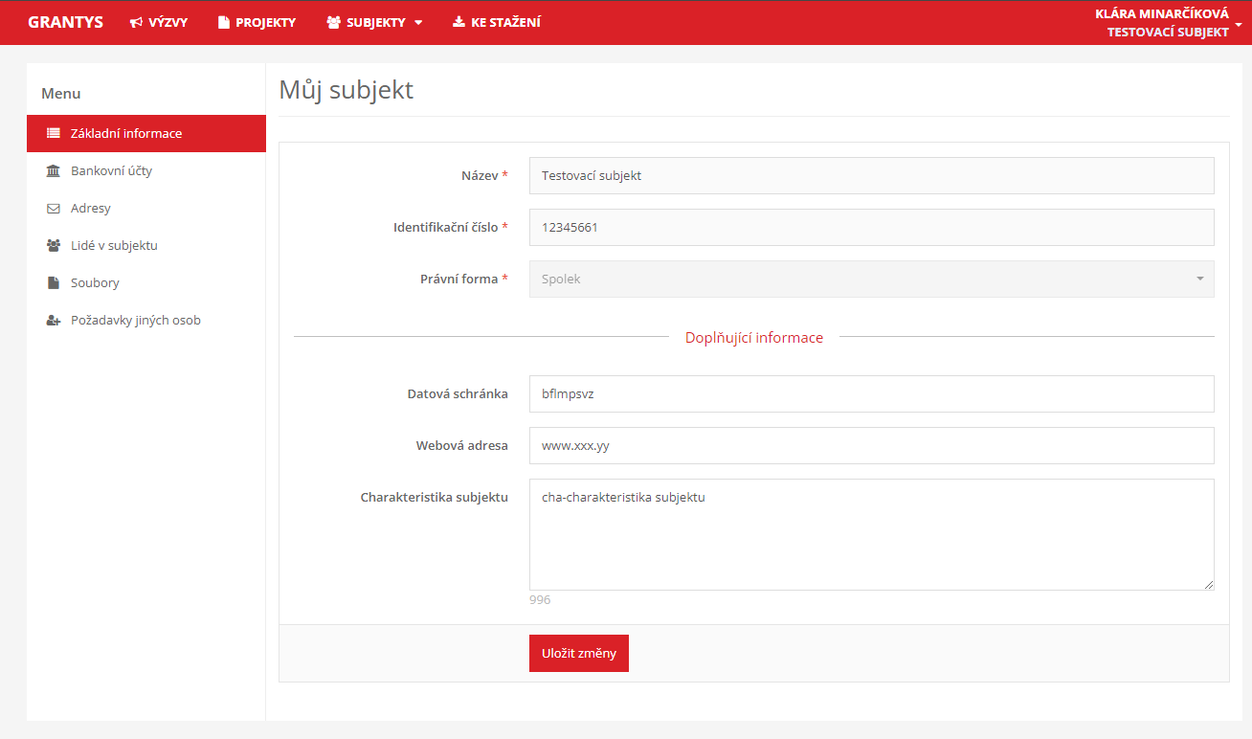
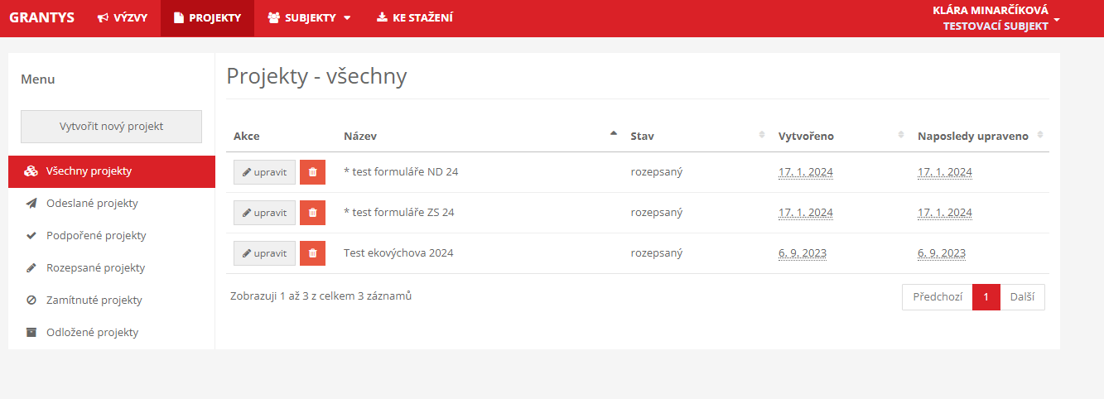

Slide 5
2. Povinné přílohy k žádosti
Projektová dokumentace (projektant)
Položkový rozpočet celkového projektu (projektant/realizační firma)
Zákres půdorysu revitalizovaného území (projektant)
Fotodokumentace – fotografie před realizací, jasně prokazující současný stav území (SVJ/BD)
Souhlas majitele pozemku (či pozemků), na kterém bude projekt realizován (SVJ/BD)
Výpis z Evidence skutečných majitelů (SVJ/BD)
Doklad prokazující existenci žadatele (SVJ/BD)
Doklad o volbě statutárního zástupce / statutárních zástupců (SVJ/BD)
Čestné prohlášení pro fyzické i právnické osoby (SVJ/BD)
Čestné prohlášení pro právnické osoby (SVJ/BD)
Doklad o zřízení bankovního účtu (SVJ/BD)
Účetní doklad o úhradě vypracování Projektové dokumentace, včetně dokladu o relevantním požadovaném vzdělání autora nebo kopie profesního oprávnění (SVJ/BD)
Výpis ze Sbírky listin prokazující splnění povinnosti dle ust. Zákona č. 563/1991 Sb., o účetnictví v platném znění (SVJ/BD)
Vygenerovaná a podepsaná žádost (SVJ/BD)

Slide 6
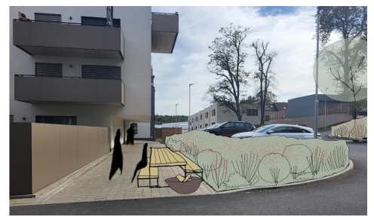
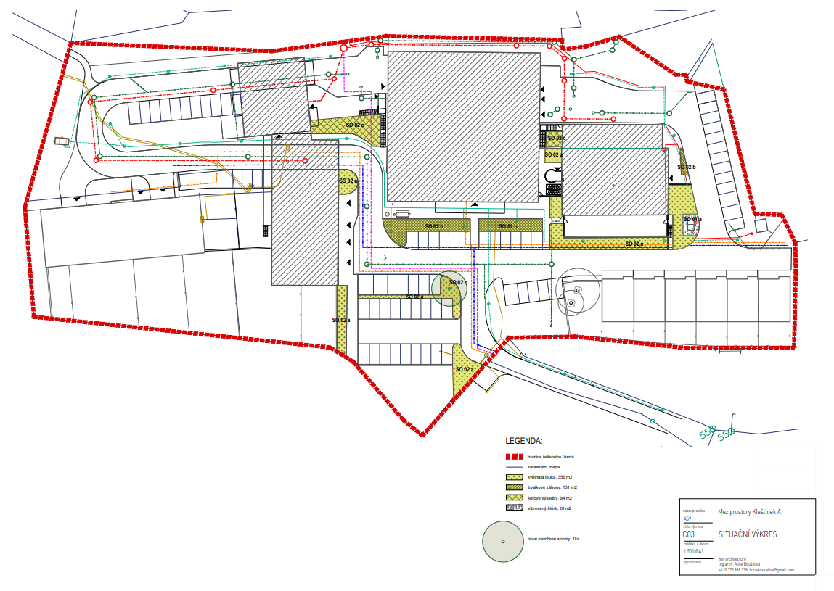
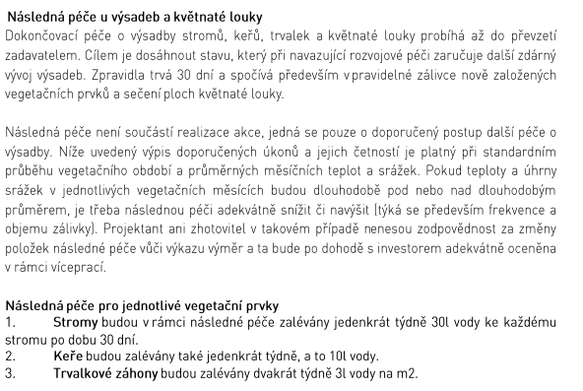
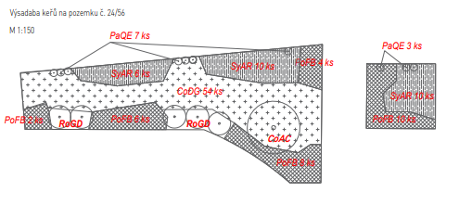
a) Projektová dokumentace
skládající se z těchto částí:
technická zpráva, vč. popisu vegetačních prvků, druhů dřevin atp.
plánu péče o nové výsadby
výkresová část, vč. zákresu jednotlivých prvků řešení

Slide 7
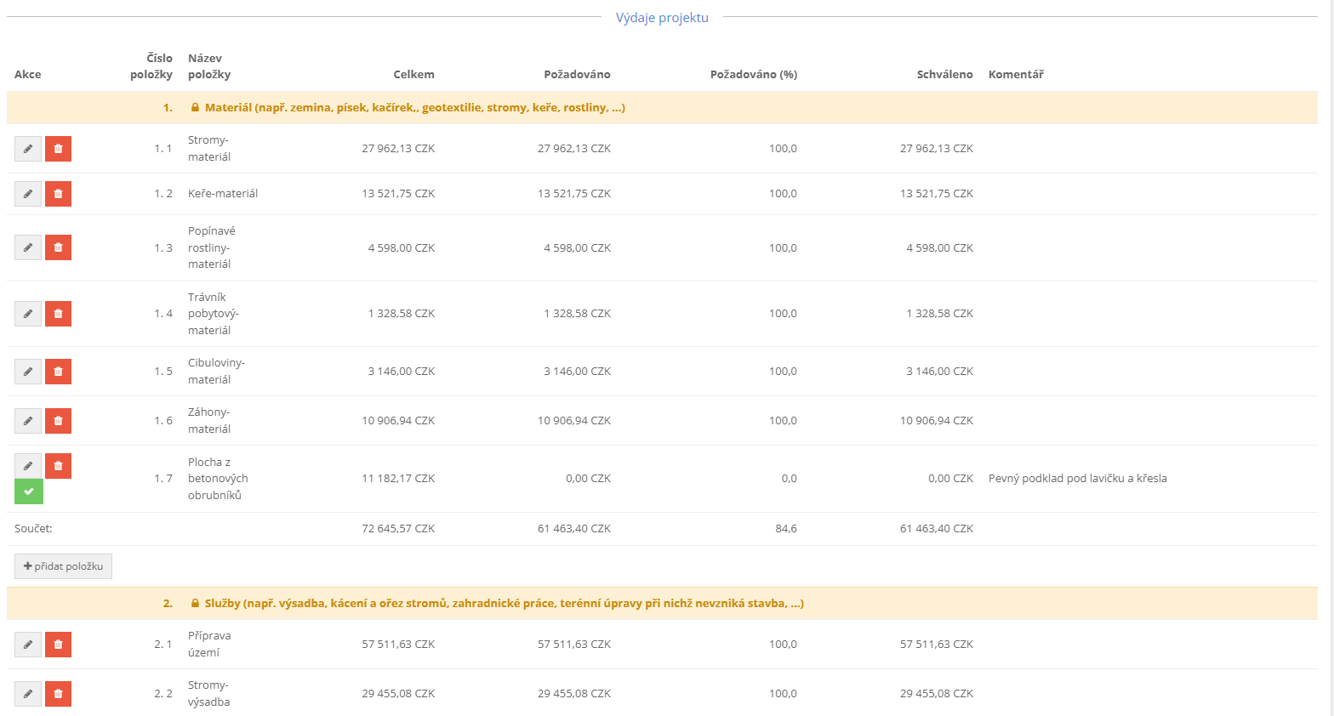
b) Položkový rozpočet celkového projektu
ve formátu xls (Excel)
členění na: materiál a práce
je poté třeba ve zestručněné podobě přenést i do systému Grantys

Slide 8
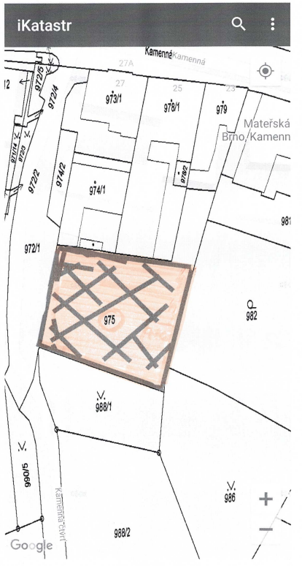
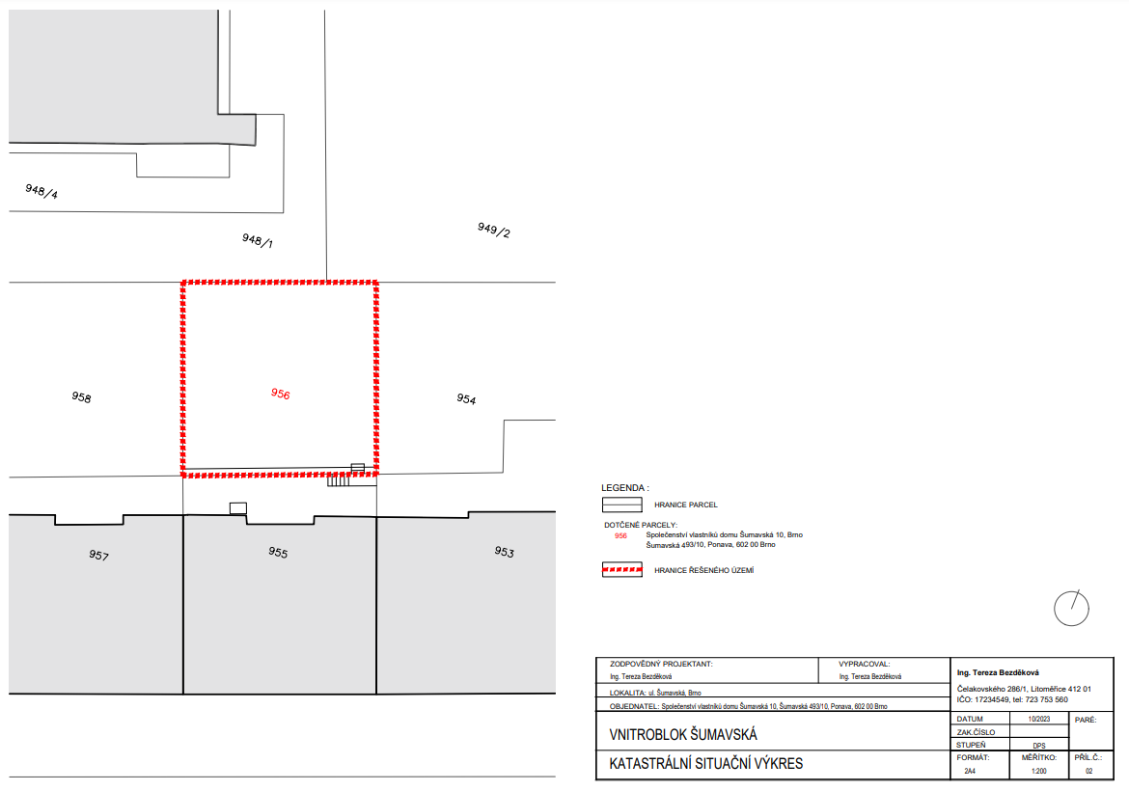
c) Zákres půdorysu revitalizovaného území
na katastrální mapě

Slide 9
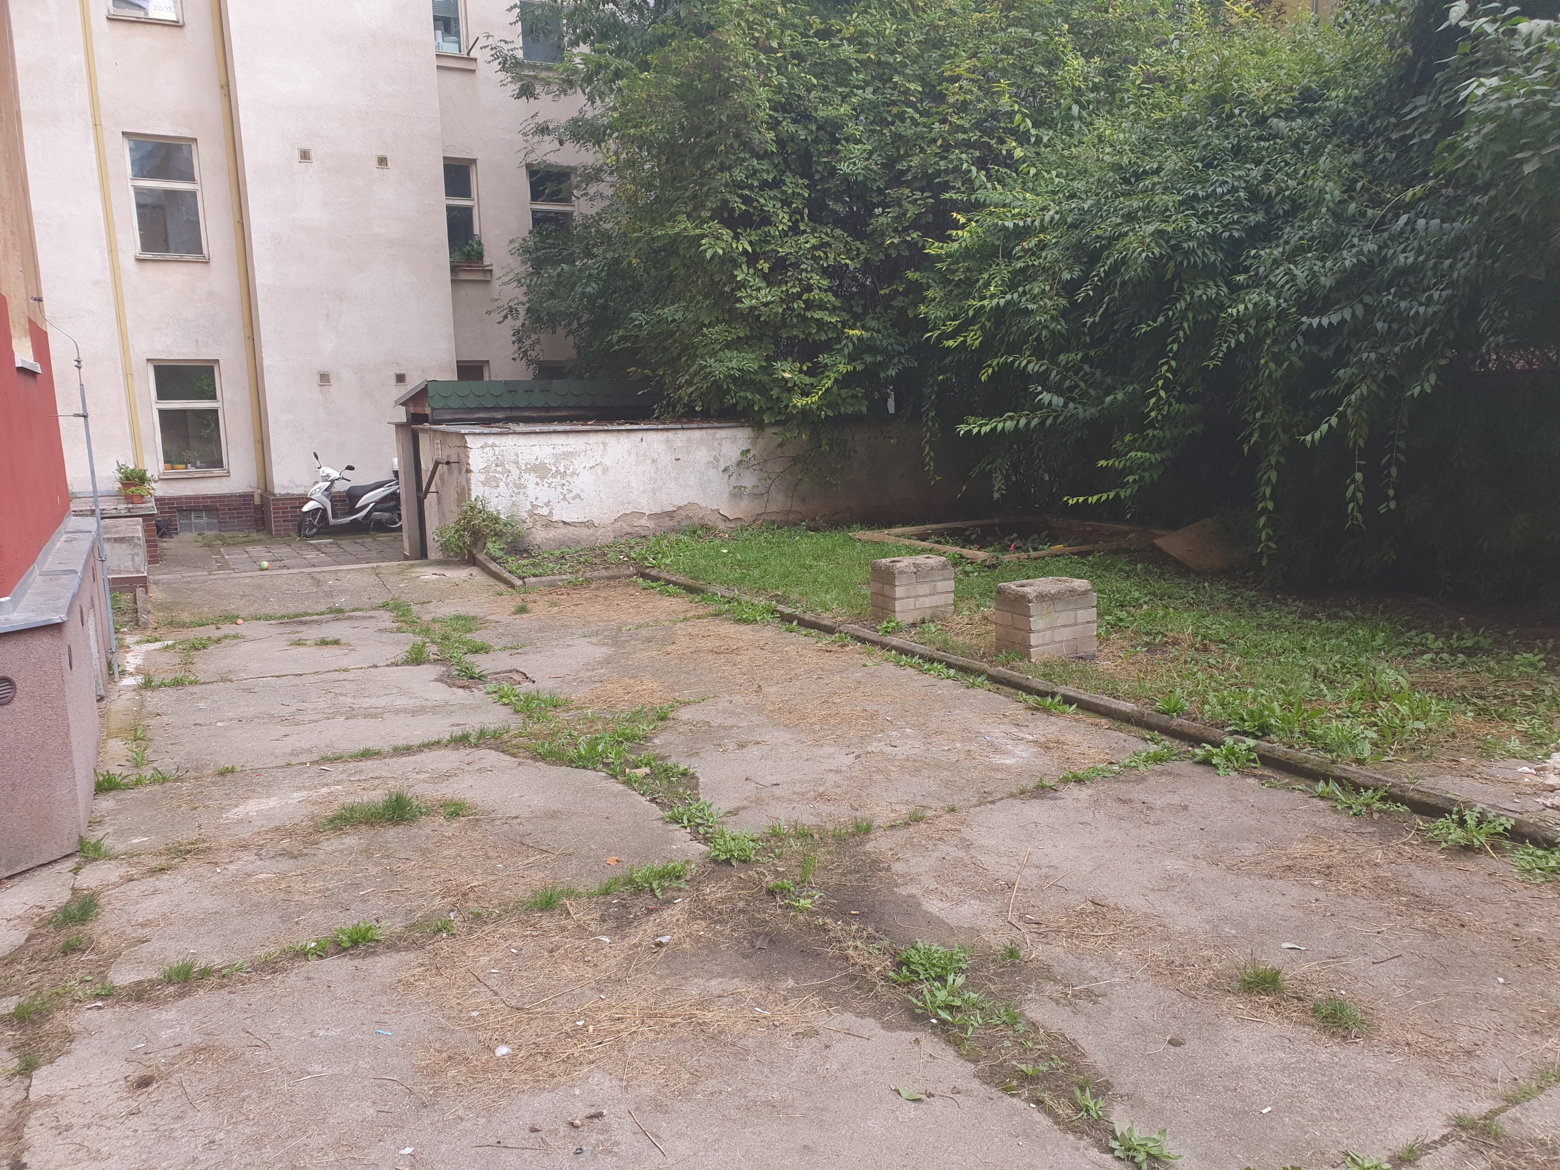
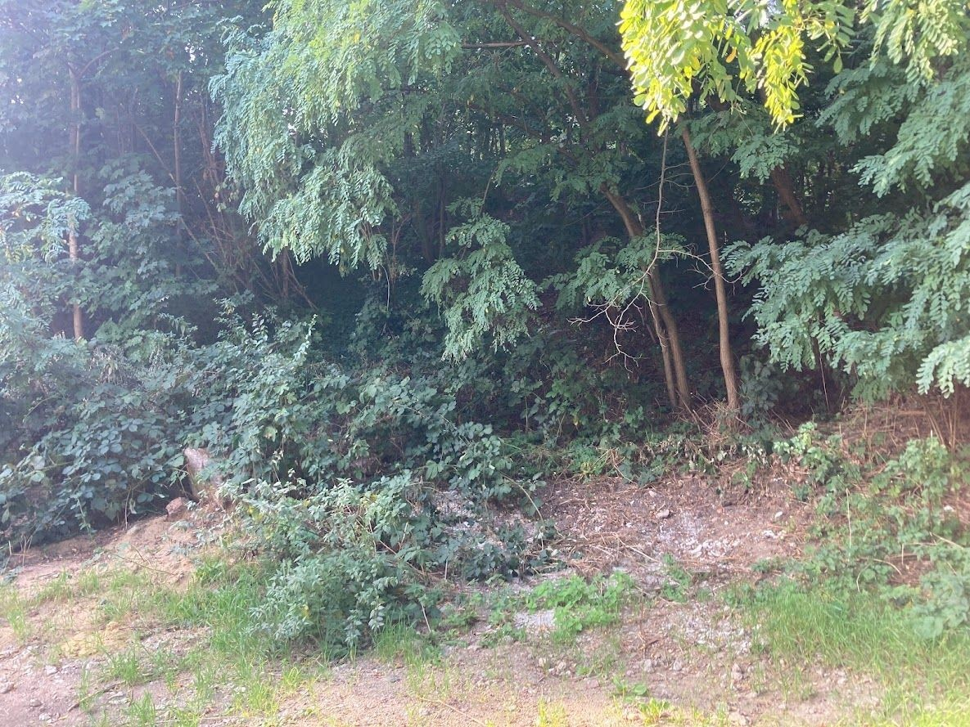
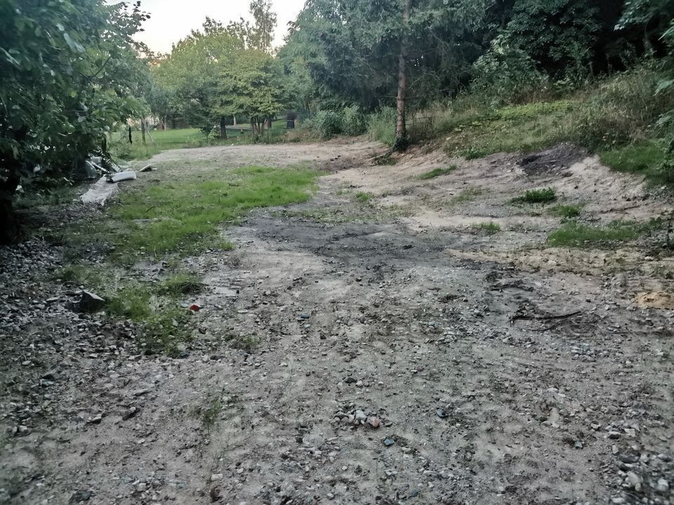
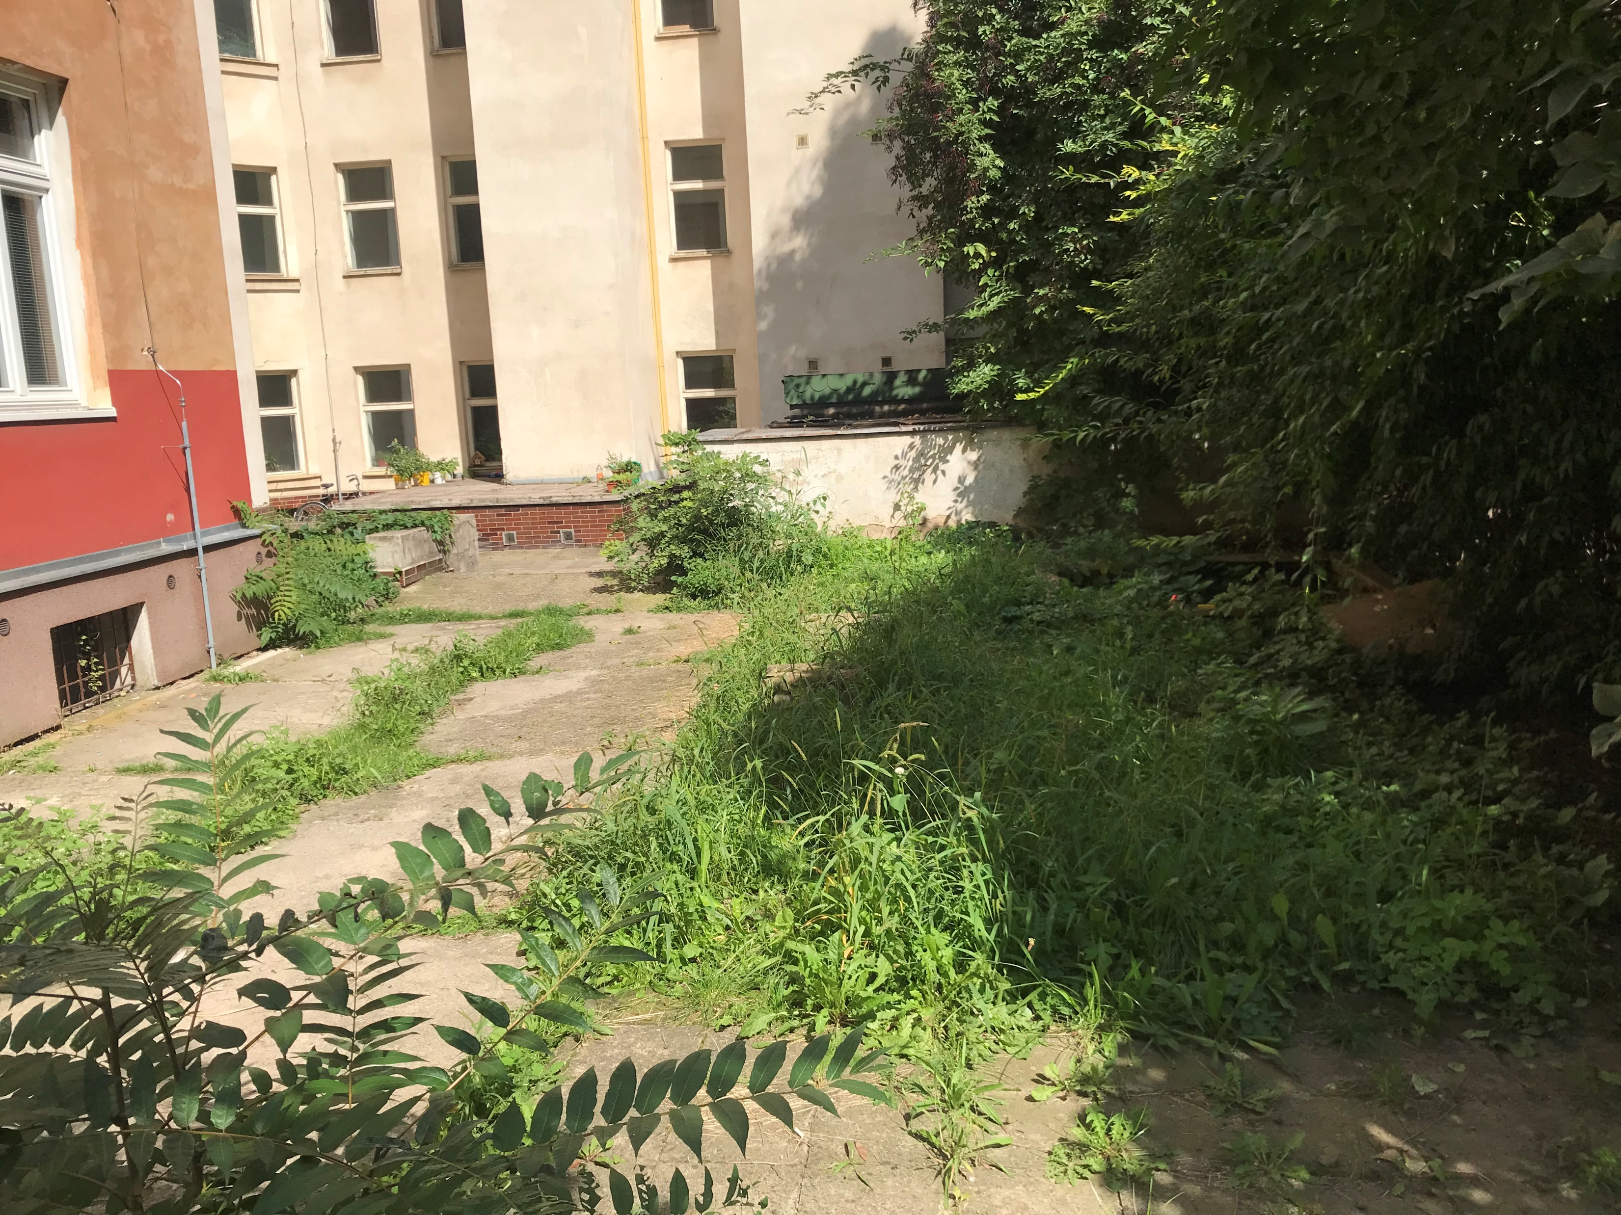
d) Fotodokumentace
před realizací prokazující stav dané plochy
formáty jpg/jpeg/png
v případě více fotografií vložení souboru zip

Slide 10
e) Souhlas majitele pozemku (či pozemků), na kterém bude projekt realizován
v případě vlastnictví celého pozemku výhradně SVJ/BD:
výpis ze schůze vlastníků vč. košilky s podpisy přítomných/plných mocí (odsouhlasení na základě vlastních stanov) souhlas se zhotovením projektu
v případě vlastnictví části pozemku SVJ/BD:
výpis ze schůze vlastníků vč. košilky s podpisy přítomných/plných mocí (odsouhlasení na základě vlastních stanov)
souhlas podílového vlastníka pozemku s realizací projektu a dotací
v případě vlastnictví jiné osoby než je žadatel:
nutný souhlas majitele pozemku s realizací projektu i s dotací
příkladem může být SMB (svěřeno MČ)
souhlas se zhotovením projektu daným SVJ/BD

Slide 11
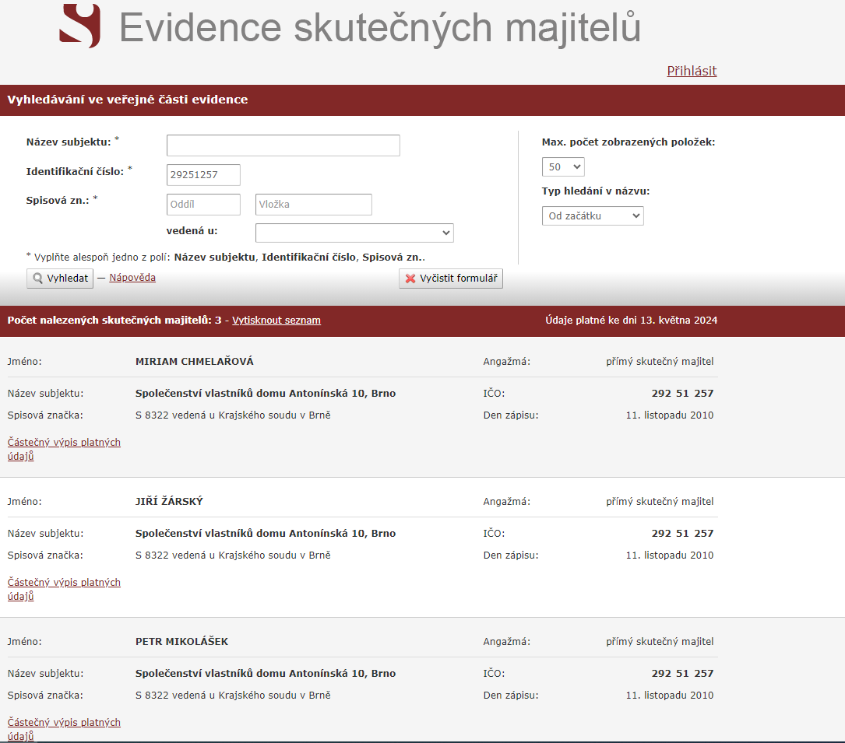
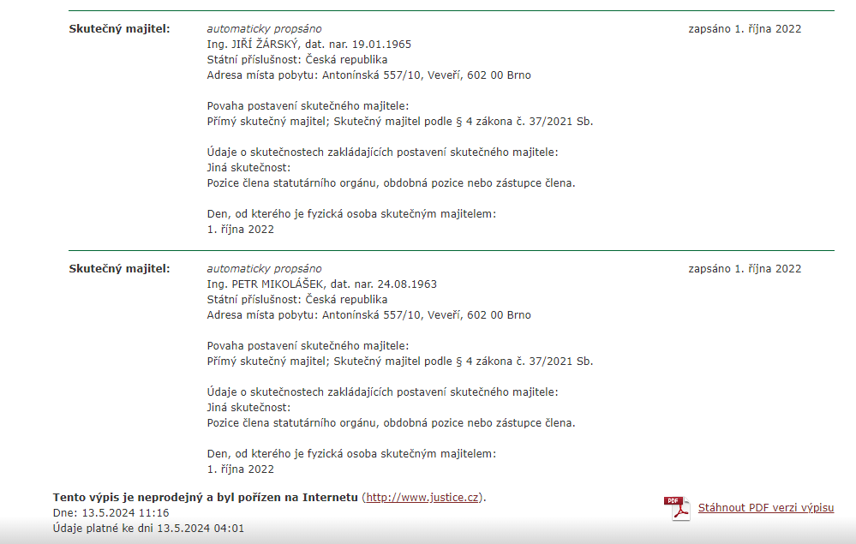
f) Výpis z Evidence skutečných majitelů
částečný výpis lze získat na stránkách: esm.justice.cz
ve formátu PDF

Slide 12
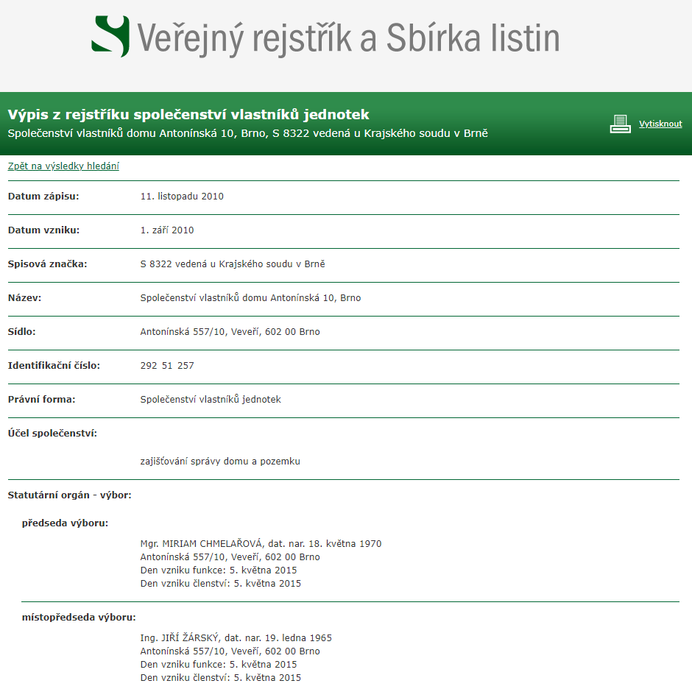
g) Doklad prokazující existenci žadatele
lze doložit ve formě:
platných stanov daného SVJ/BD
výpis z rejstříku or.justice.cz
aktuální kopii zřizovací listiny
h) Doklad o volbě statutárního zástupce/ statutárních zástupců
dokládá se pouze v případě, kdy toto není zřejmé již z předchozí přílohy!
lze doložit ve formě:
platných stanov daného SVJ/BD
výpis z rejstříku or.justice.cz
aktuální kopii zřizovací listiny

Slide 13
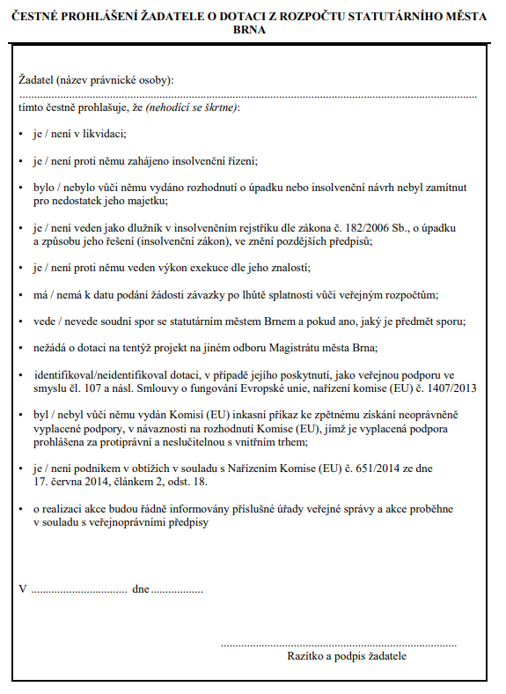
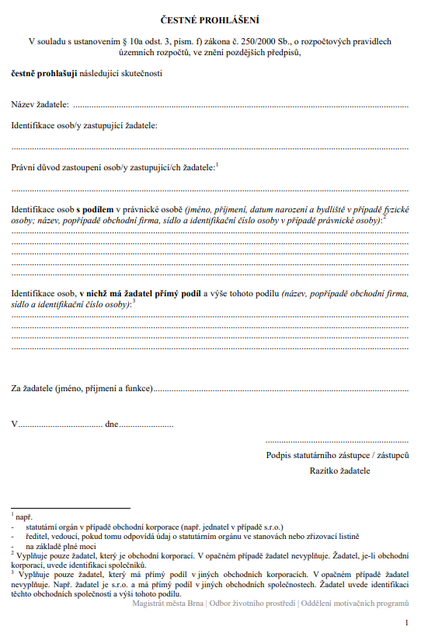
i) Čestné prohlášení pro fyzické i právnické osoby
j) Čestné prohlášení pro právnické osoby
dostupné na stránce ekodotace.brno.cz, sekce Dokumenty, Vnitroblok

Slide 14
k) Doklad o zřízení bankovního účtu
dokládá se ve formě:
uzavřené smlouvy
výpis z účtu, kde je patrné č. ú. a vlastník
potvrzení z banky o existenci daného účtu
l) Účetní doklad o úhradě vypracování Projektové dokumentace, včetně dokladu o relevantním požadovaném vzdělání autora nebo kopie profesního oprávnění
faktura za zhotovení projektu
výdajový pokladní doklad/výpis z bankovního účtu o zaplacení dané faktury
doklad o relevantním vzdělání autora projektu (VŠ/SŠ diplom, certifikát, výpis z komory, výpis z rejstříku aj.)
v případě, že projektant nepožadoval platbu za zhotovení projektu, doloží se o tomto čestné prohlášení

Slide 15
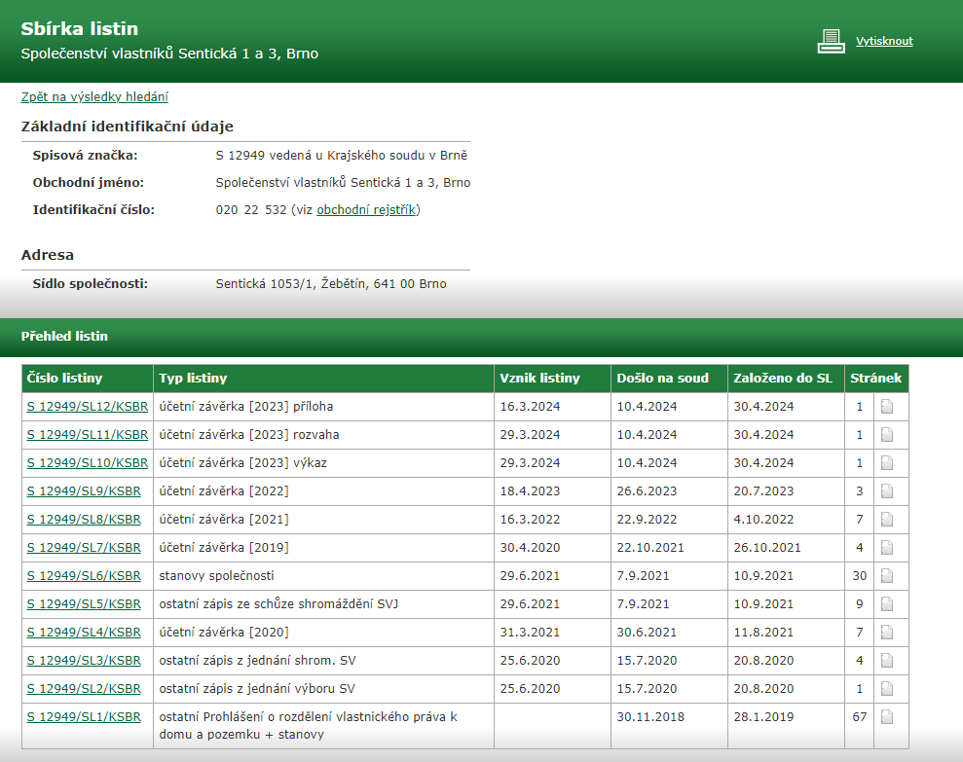
m) Výpis ze Sbírky listin prokazující splnění povinnosti dle ust. Zákona č. 563/1991 Sb., o účetnictví v platném znění
dostupné na or.justice.cz
vytisknout→ místo tiskárny vybrat Uložit jako PDF
je třeba mít zveřejněné alespoň 3 roky zpětně (2023, 2022, 2021)
v případě že tak není, je třeba zaslat na rejstříkový soud (Krajský soud v Brně přes datovou schránku) a požádat o zveřejnění ve sbírce listin)

Slide 16
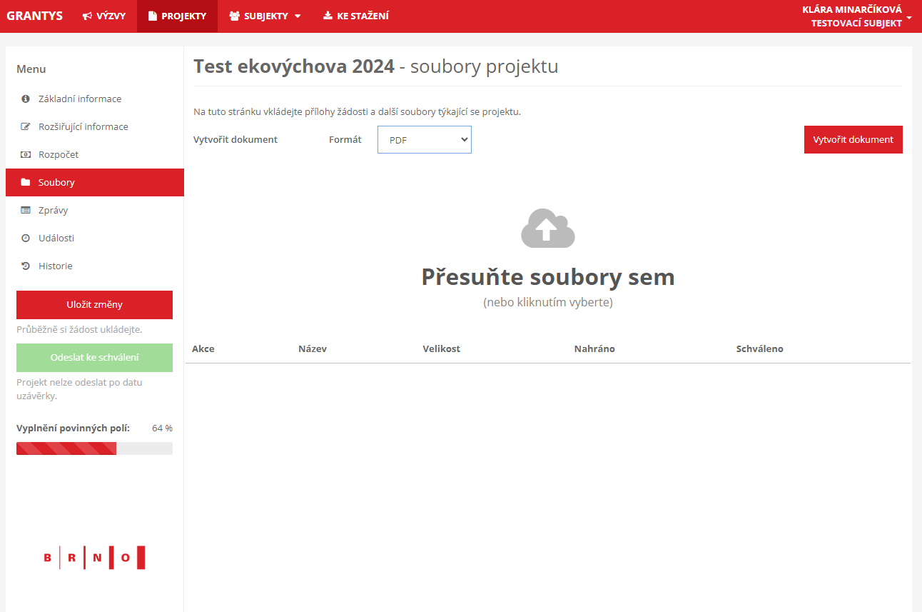
n) Vygenerovaná a podepsaná žádost
poslední krok, lze získat v systému Grantys až po vyplnění všech potřebných kolonek
vybere se formát PDF, následně vytvořit dokument
takto vygenerovaná žádost se vytiskne, podepíše a udělá scan
následně po vložení a finální kontrole se projekt odešle ke kontrole
VŠE je vratné! Není třeba se bát projekt ke kontrole odeslat, do 31.10. mohu projekt znovu otevřít k úpravám

Slide 17
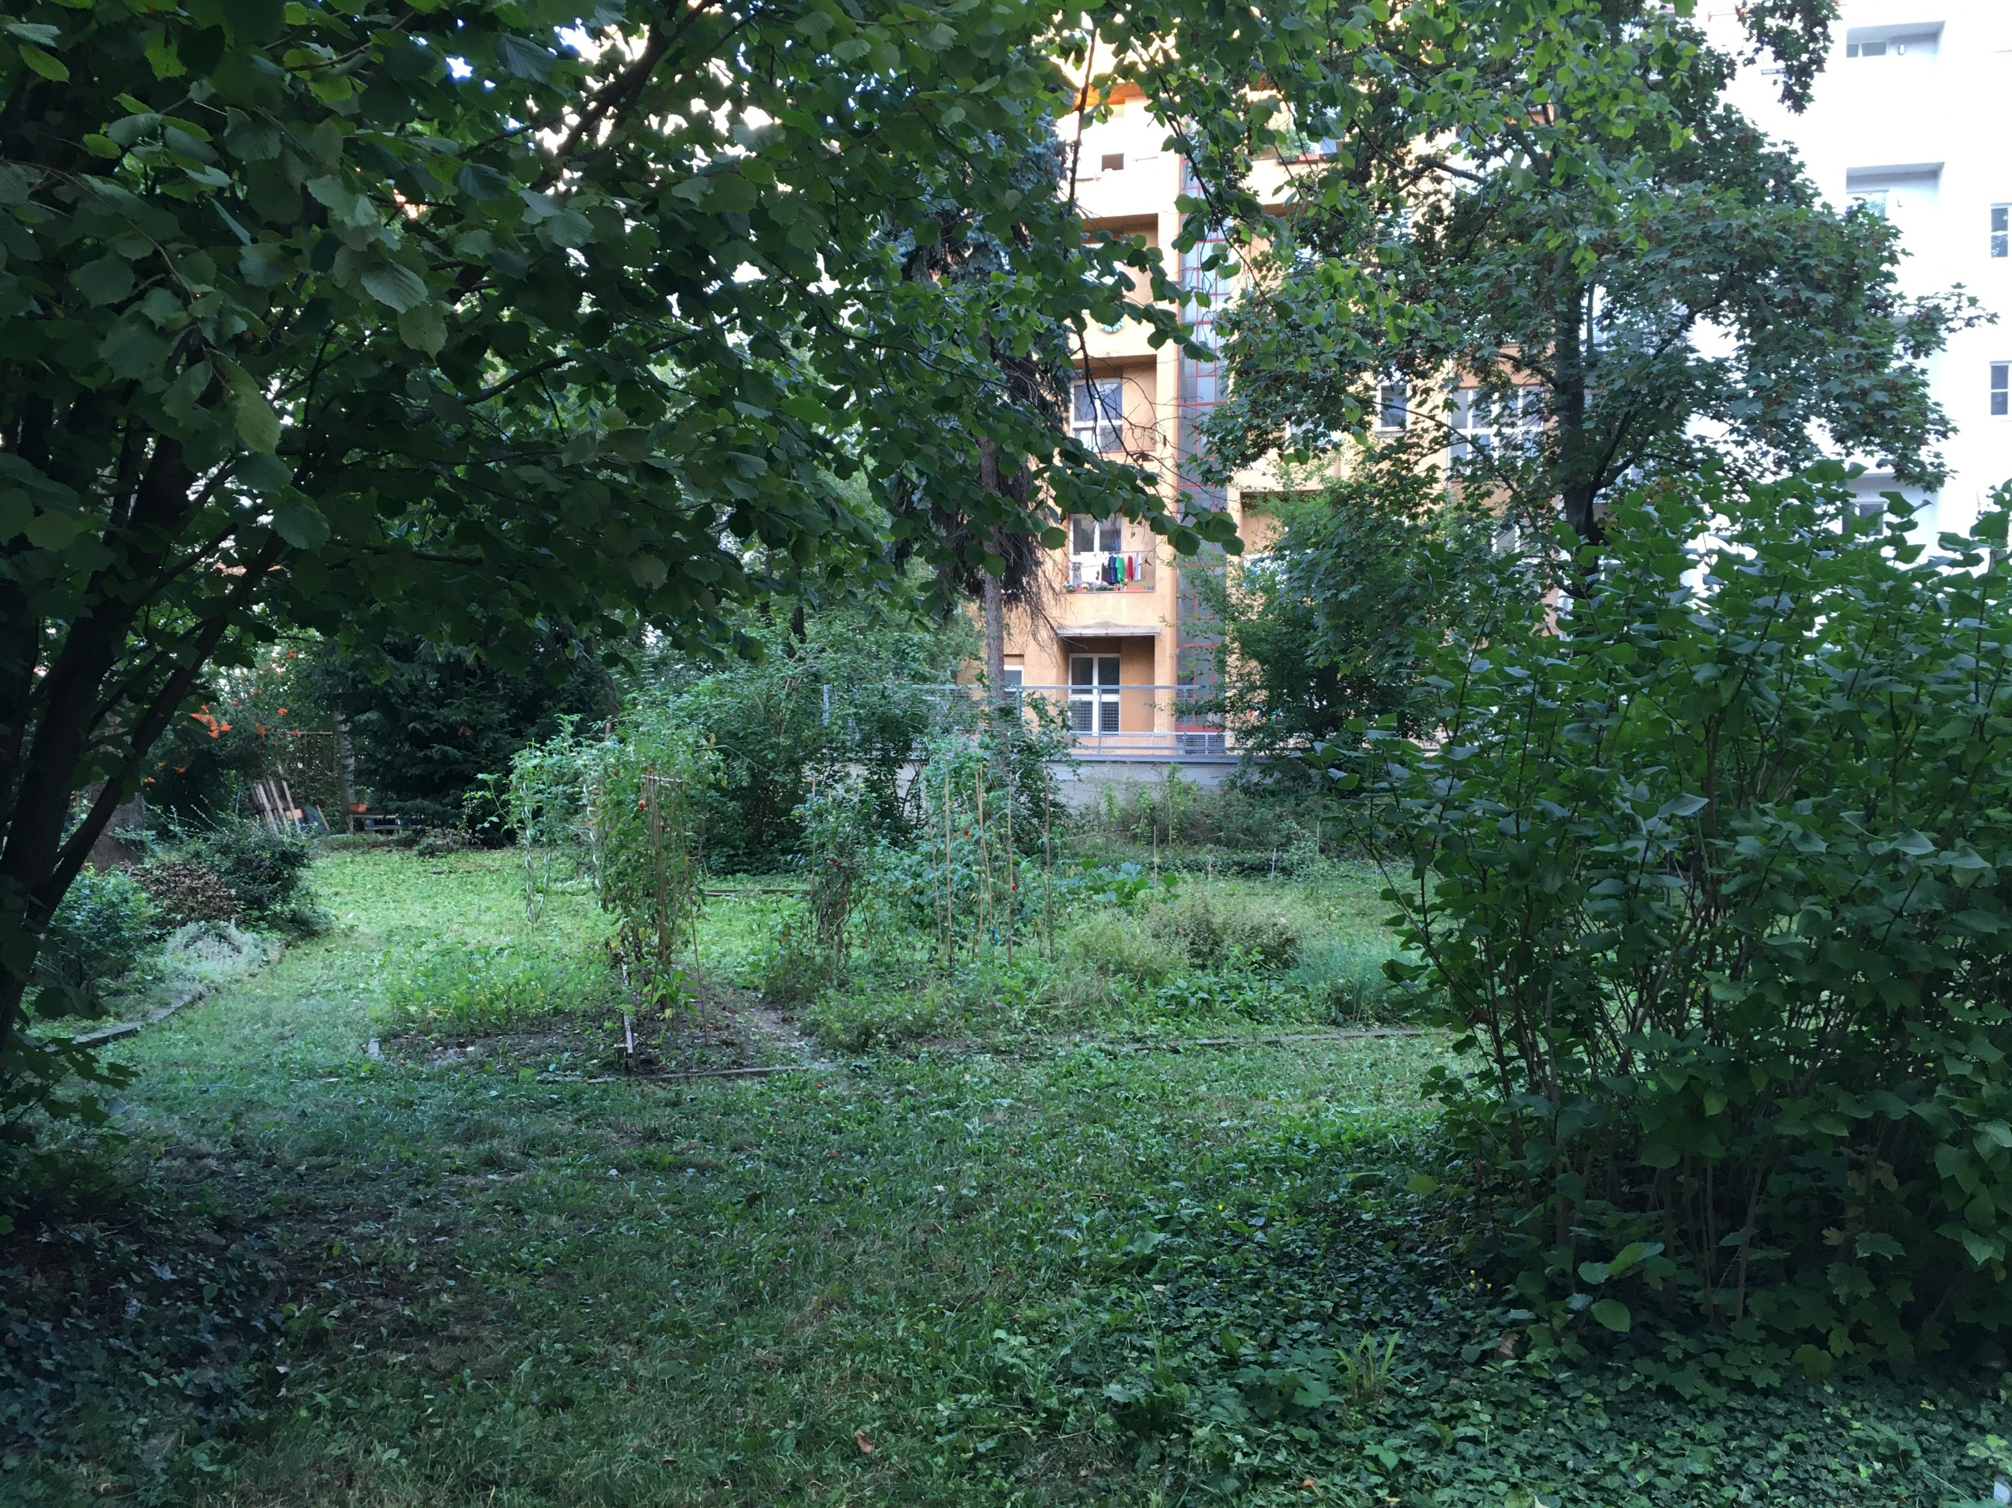
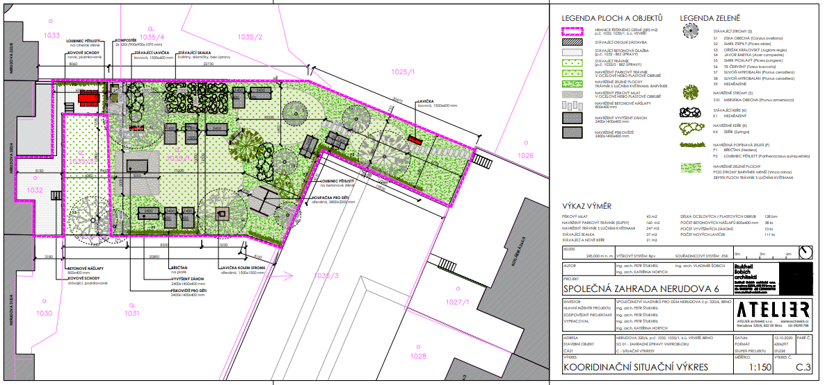
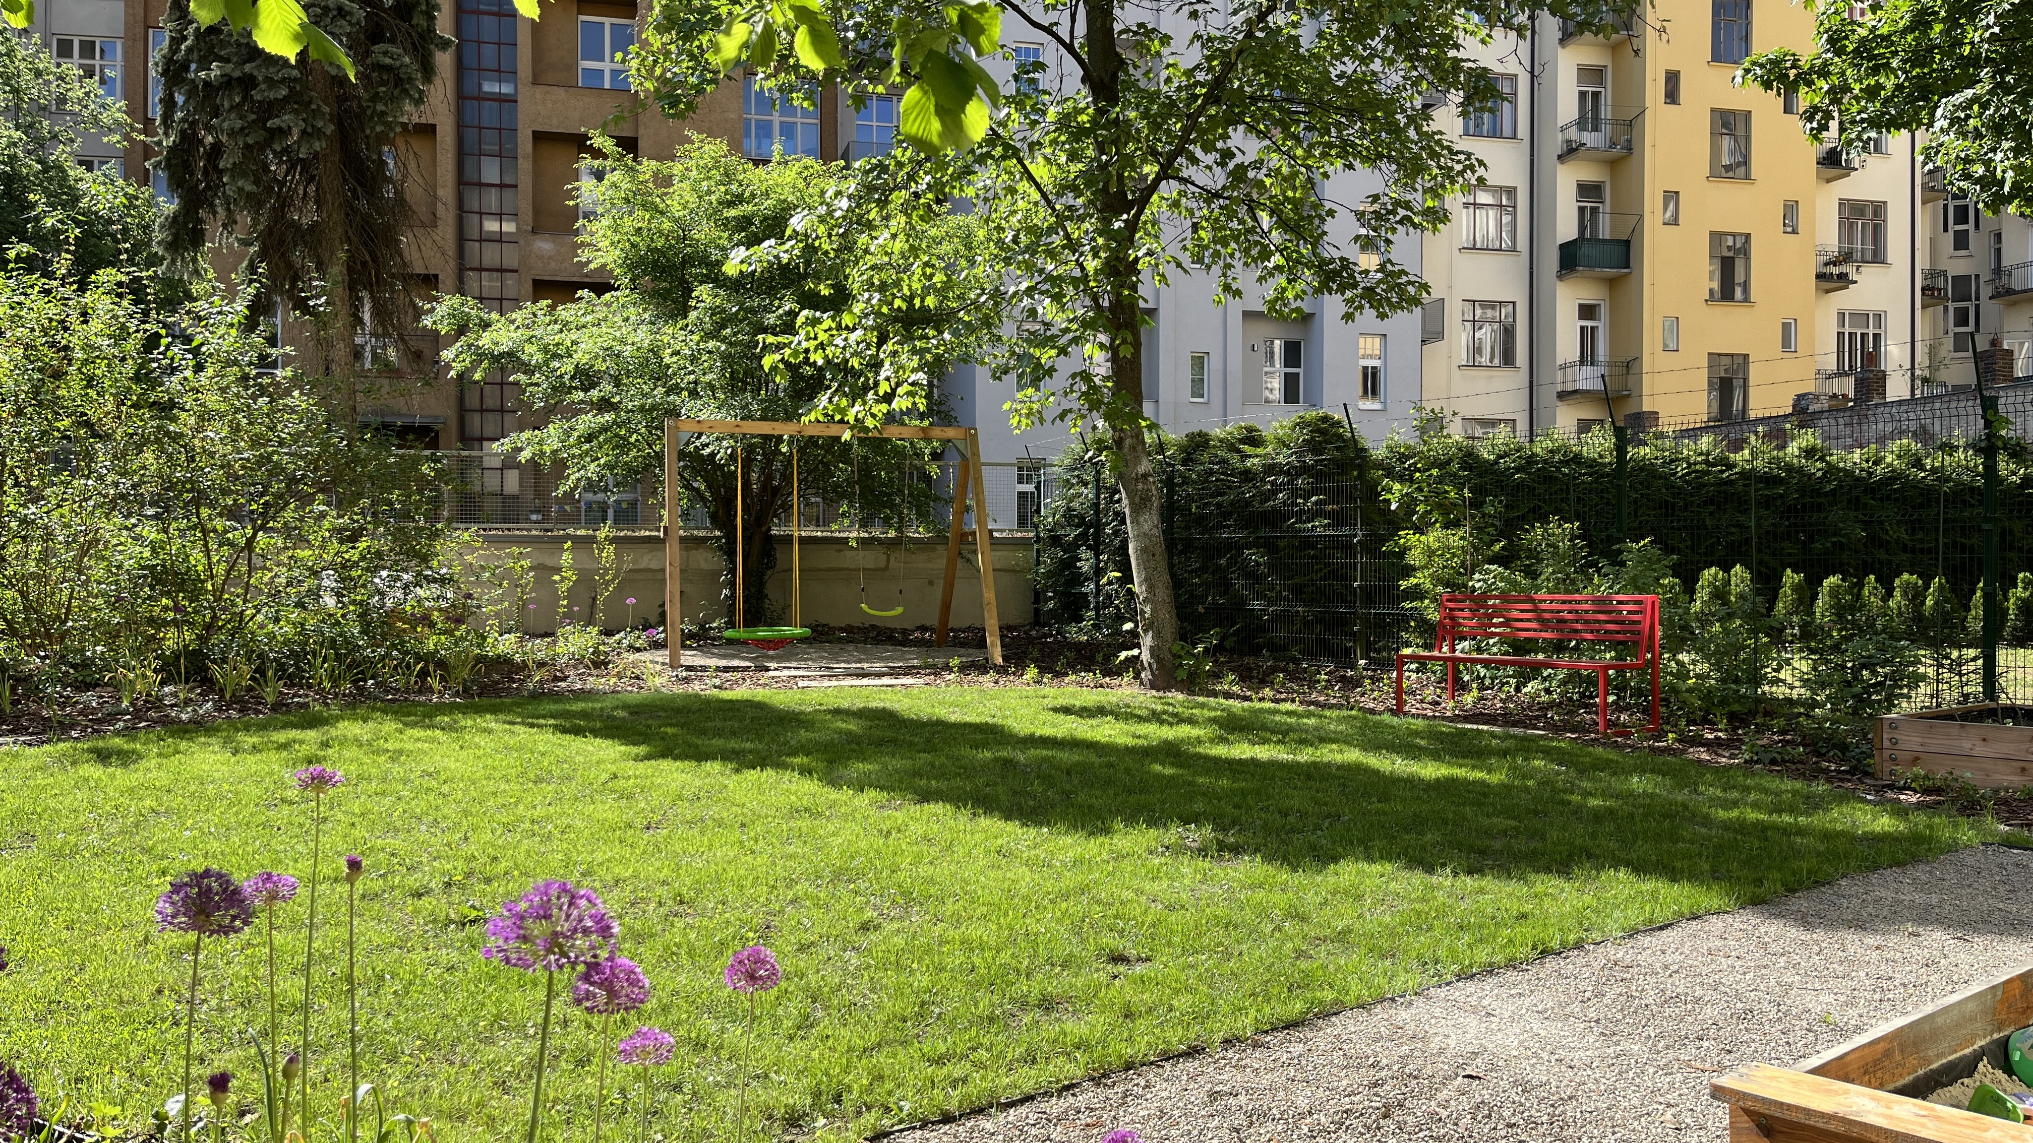
3. Příklady realizace
Nerudova 320/6, Brno-střed
Rok realizace | 2020
Celková cena | 284 295 Kč
Dotace | 234 094 Kč
Cena projektové dokumentace | 10 000 Kč

Slide 18
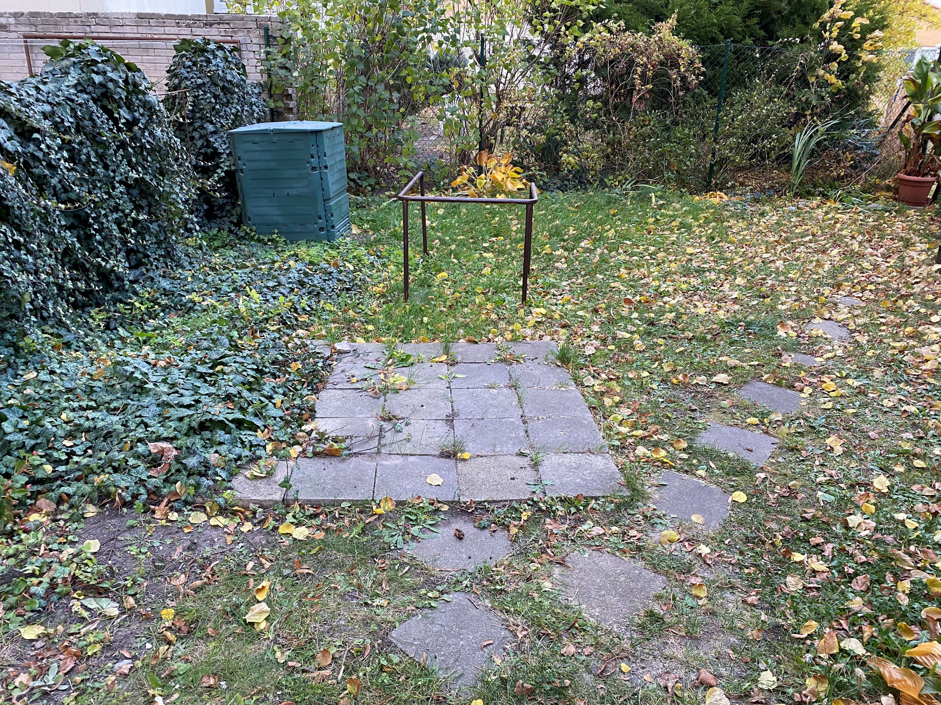
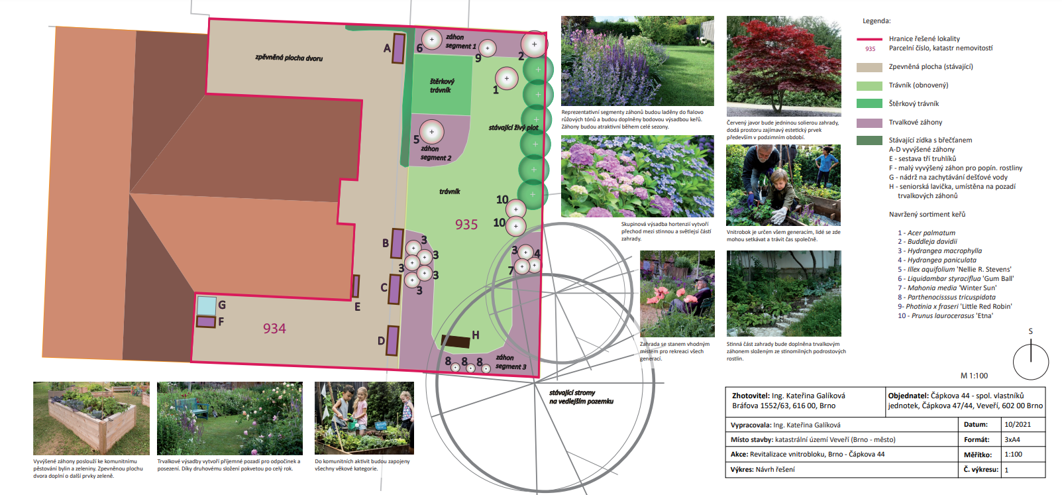
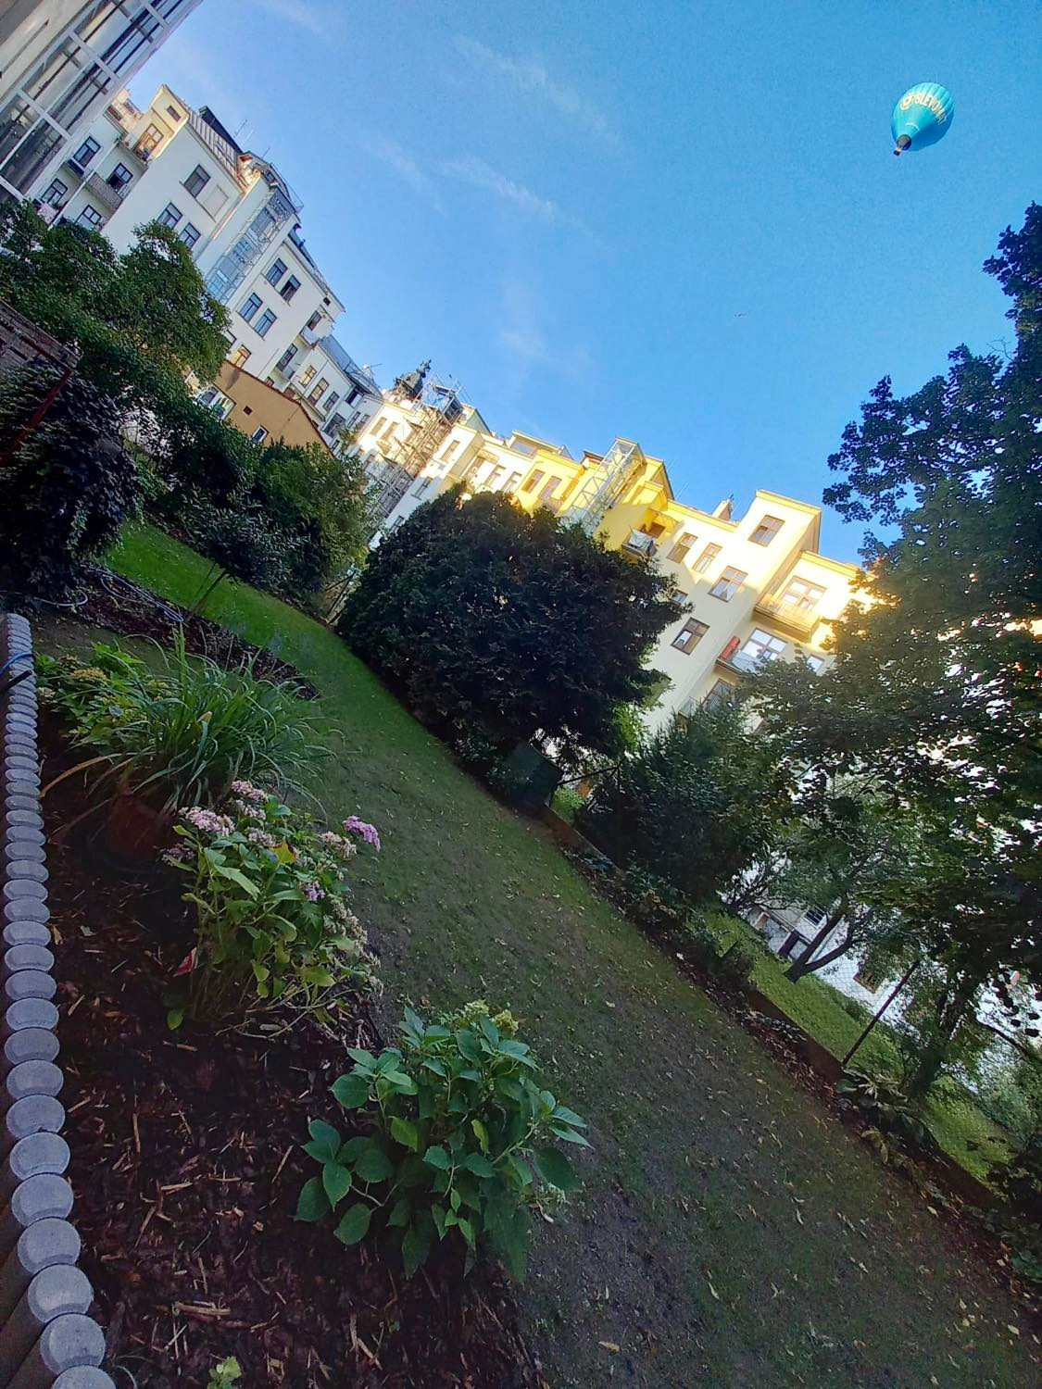
3. Příklady realizace
Čápkova 47/44, Brno-střed
Rok realizace | 2022
Celková cena | 241 618 Kč
Dotace | 216 081 Kč
Cena projektové dokumentace | 10 000 Kč

Slide 19
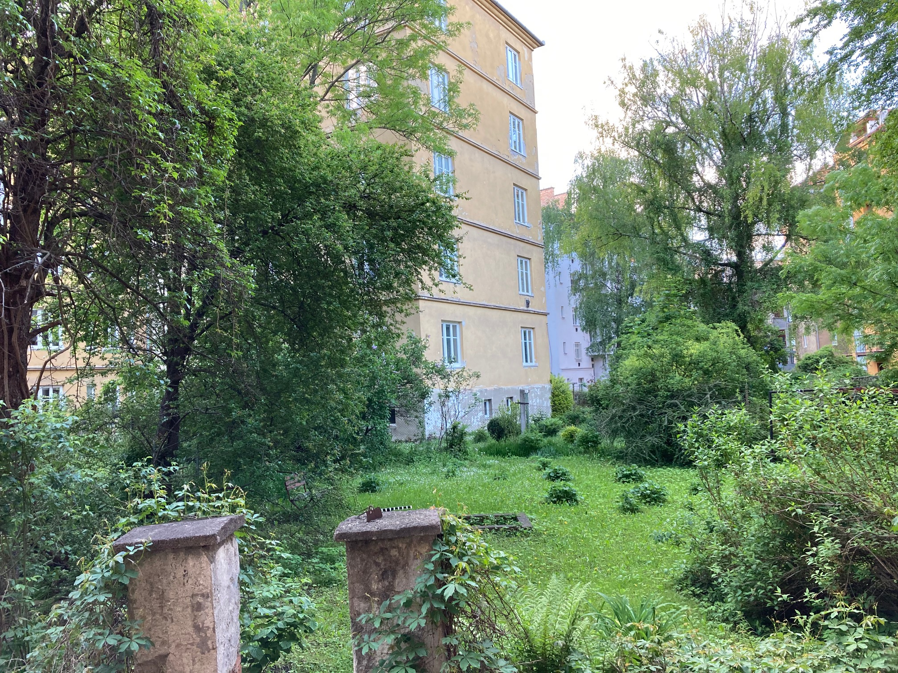
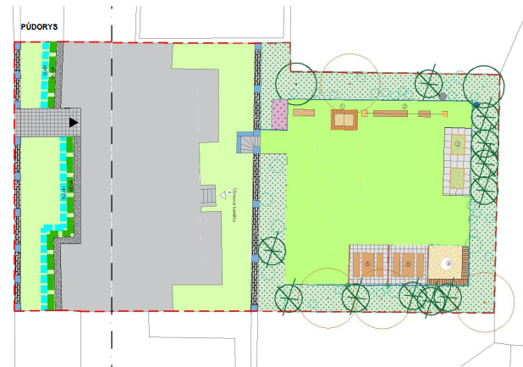
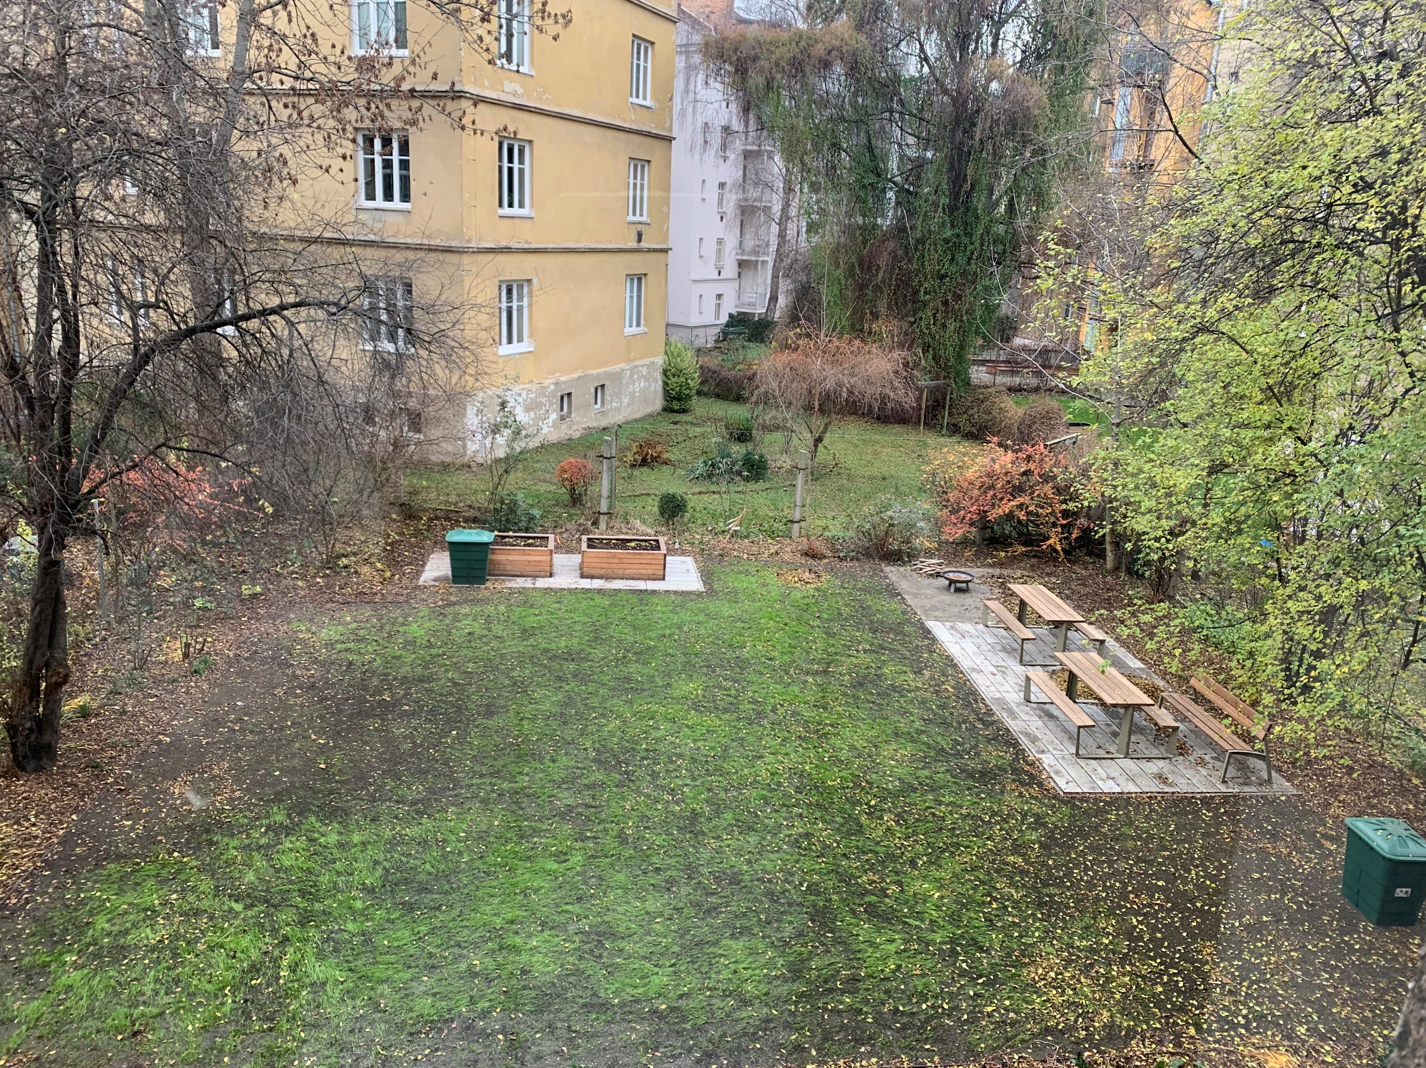
3. Příklady realizace
Domažlická 145/6, Brno-Ponava
Rok realizace | 2022
Celková cena | 389 105 Kč
Dotace | 250 000 Kč
Cena projektové dokumentace | 15 000 Kč

Slide 20
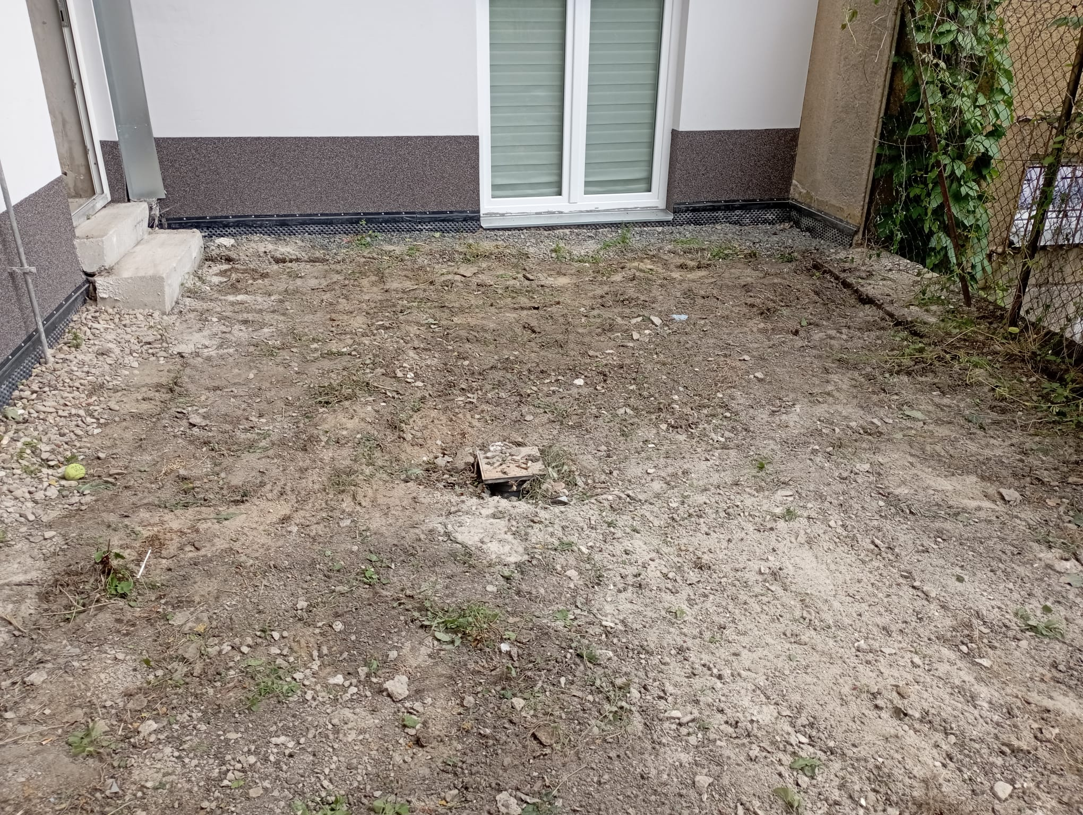
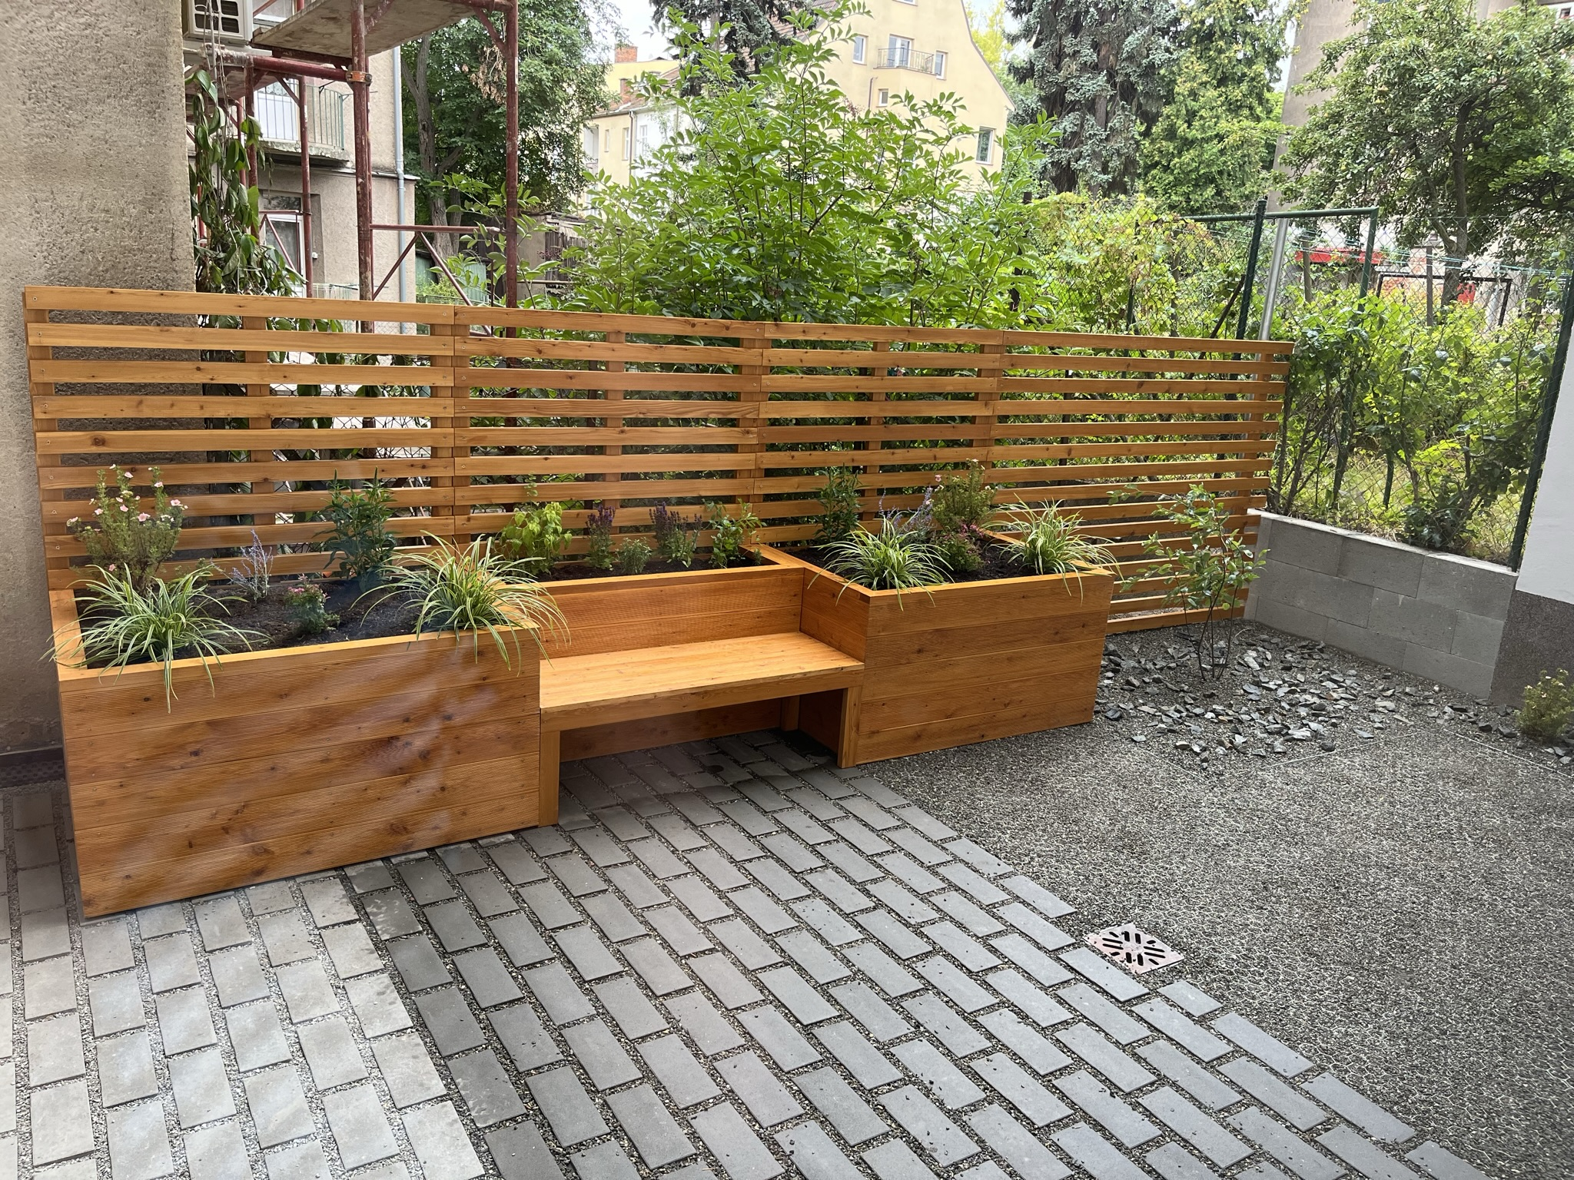
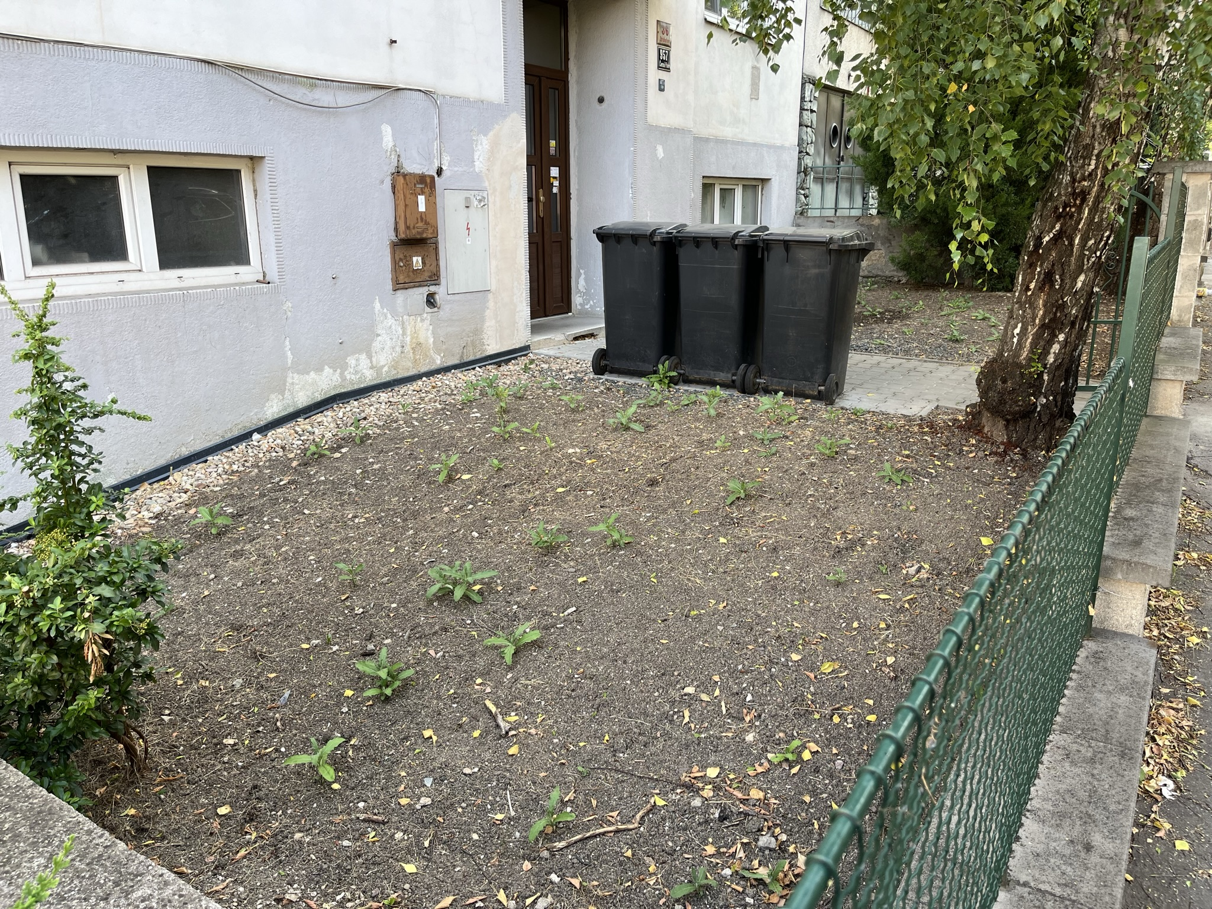
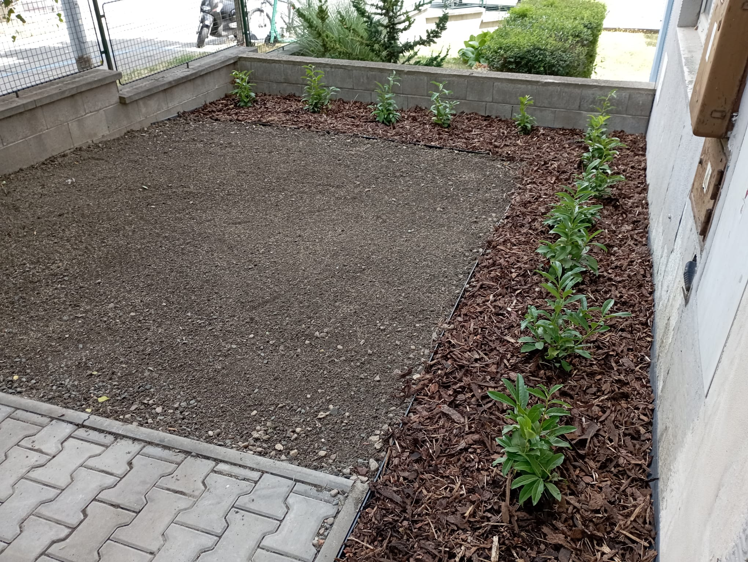
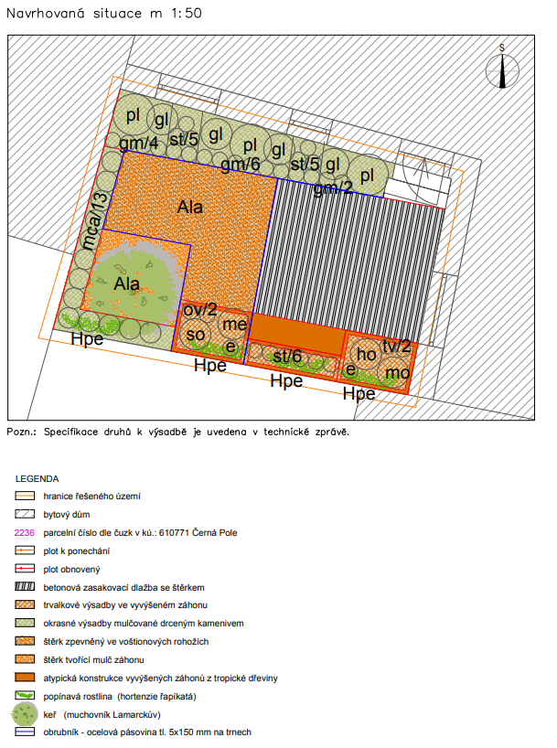
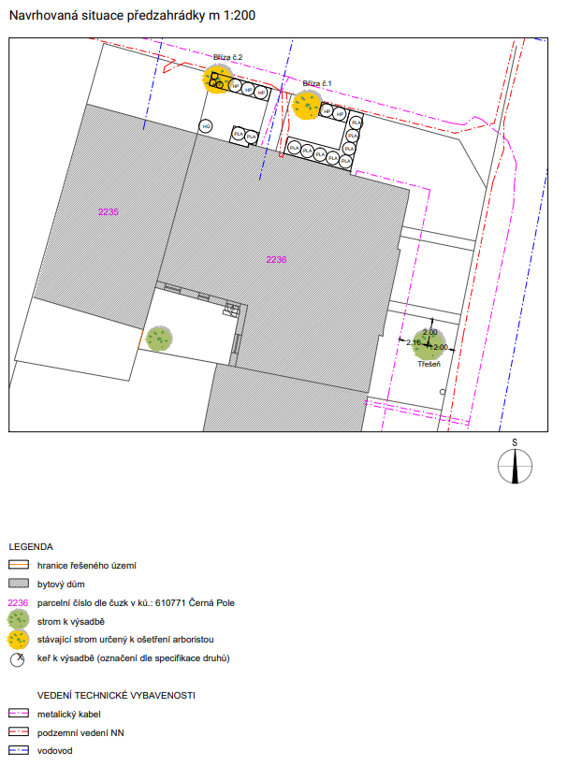
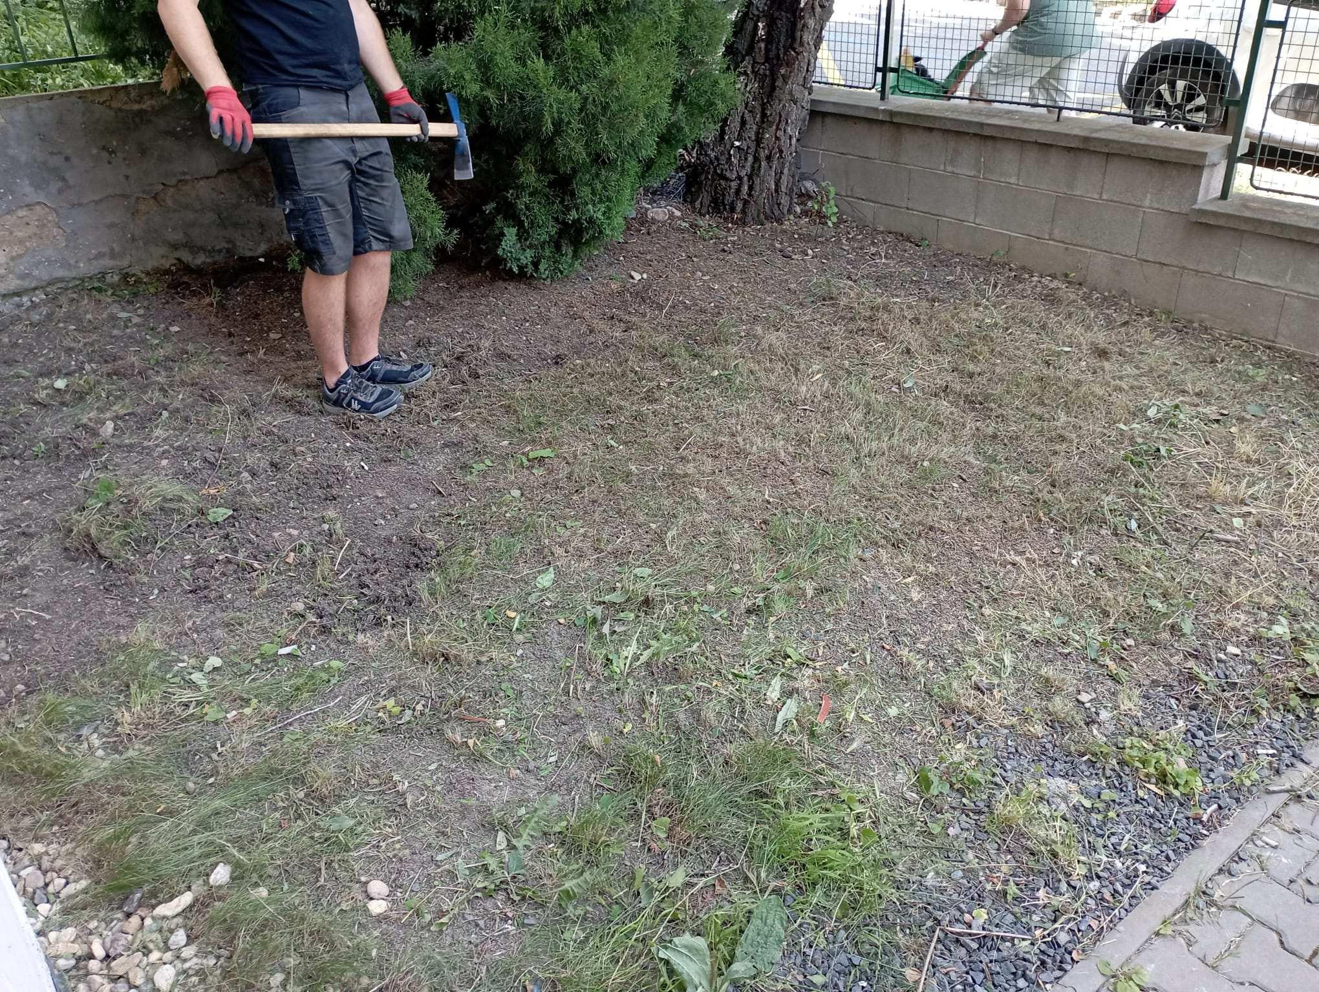
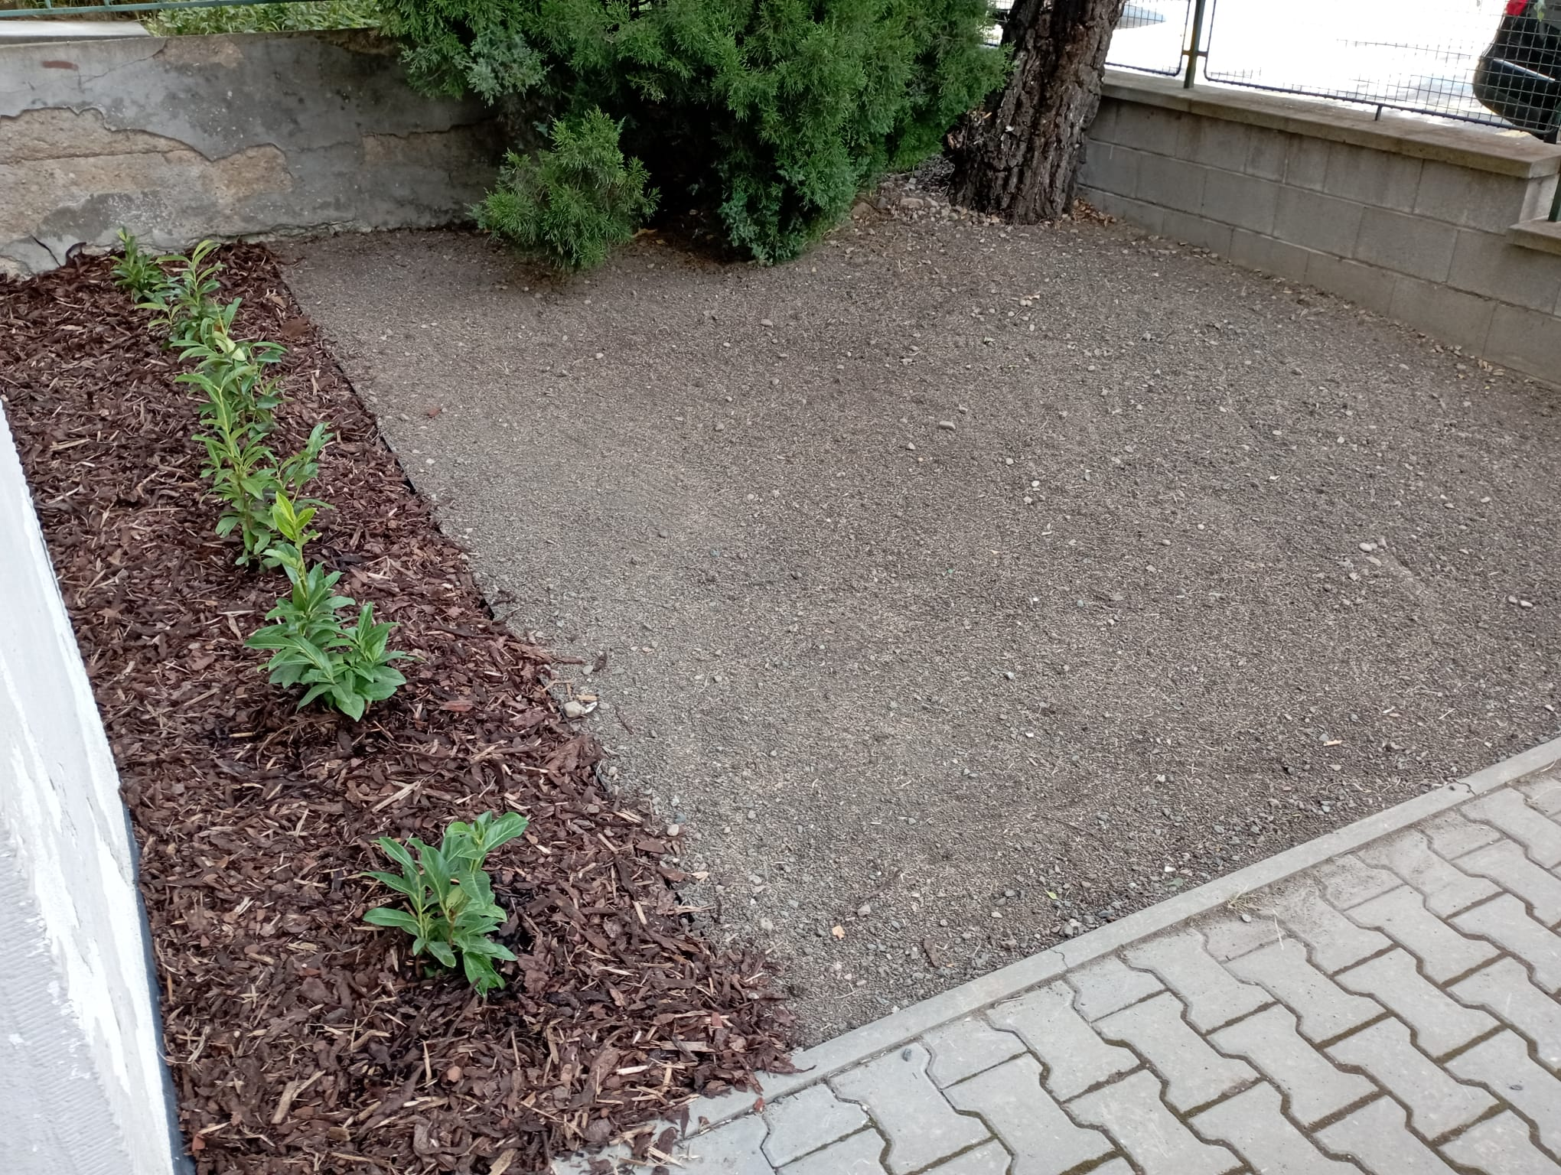
3. Příklady realizace
Zdráhalova 957/36, Brno-Černá Pole
Rok realizace | 2023
Celková cena | 319 739 Kč
Dotace | 250 000 Kč
Cena projektové dokumentace | 21 500 Kč

Slide 21
4. Dotazy a připomínky

Slide 22
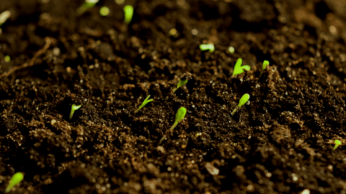
Děkuji za pozornost
Klára Minarčíková, OŽP MMB, Šumavská 35

